Slide 2
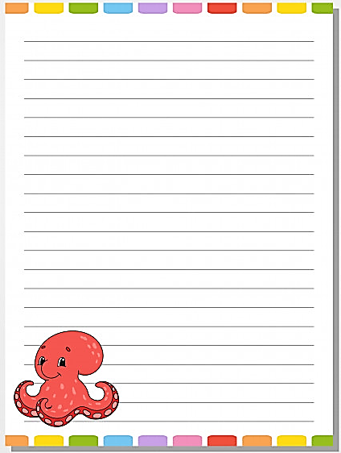
Diario de la alumna
Jardín de Niños “Victoria Garza Villarreal” Educadora: Gabriela Morin de la Rosa. Practicante: Montserrat Vazquez Espinoza.
10/05/2021
3 alumnos subieron la evidencia
Los padres de familia tienen la oportunidad de mandar todas las evidencias de las semanas el día viernes.
Por motivo de la celebración por el día de las madres la actividad del día de hoy fue especial, y los alumnos realizaron una tarjeta para mama, dándoles la libertad de hacerla como ellos quisieran o realizarla con la plantilla que se les dejo como ejemplo.

